Slide 1

Team Blur:-)
대전 3반 7팀 중간발표

Slide 2
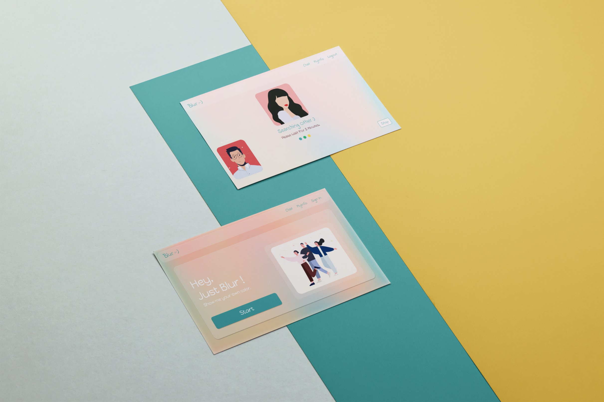
Team Blur:-)
목차
팀 소개
기획 배경
주요 기능
기술 스택
마무리
Q&A

Slide 3
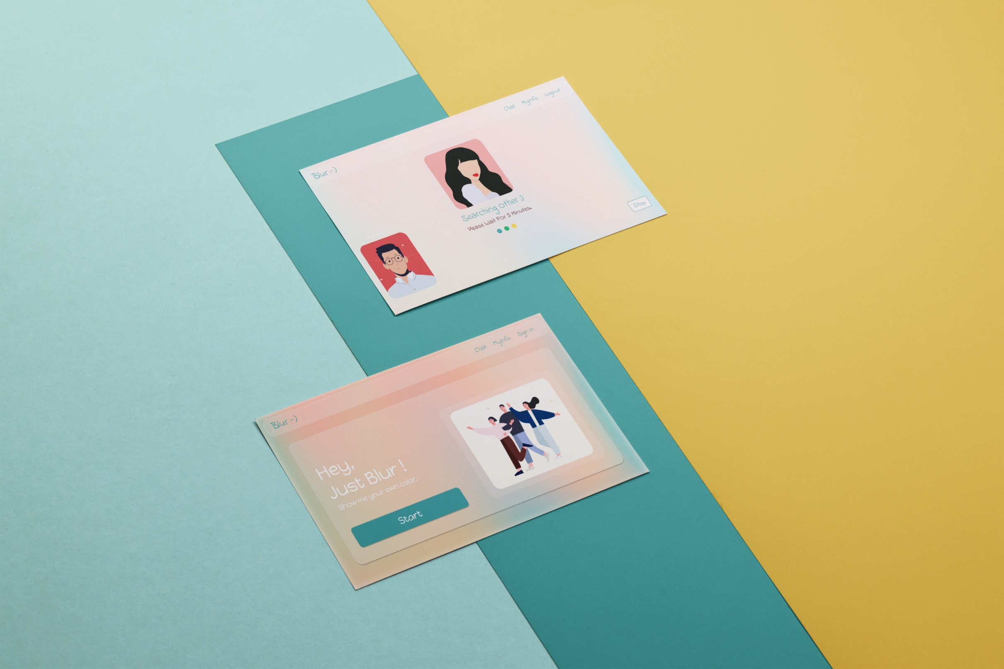
Team Blur:-)
1. 팀 소개
(1) 팀원 소개
(2) Blur:-)의 의미

Slide 4






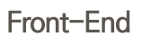




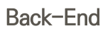
Team Blur:-)
1. 팀 소개
(1) 팀원 소개
1. 팀 소개

Slide 5


Team Blur:-)
1. 팀 소개
(2) Blur:-)의 의미
1. 팀 소개

Slide 6
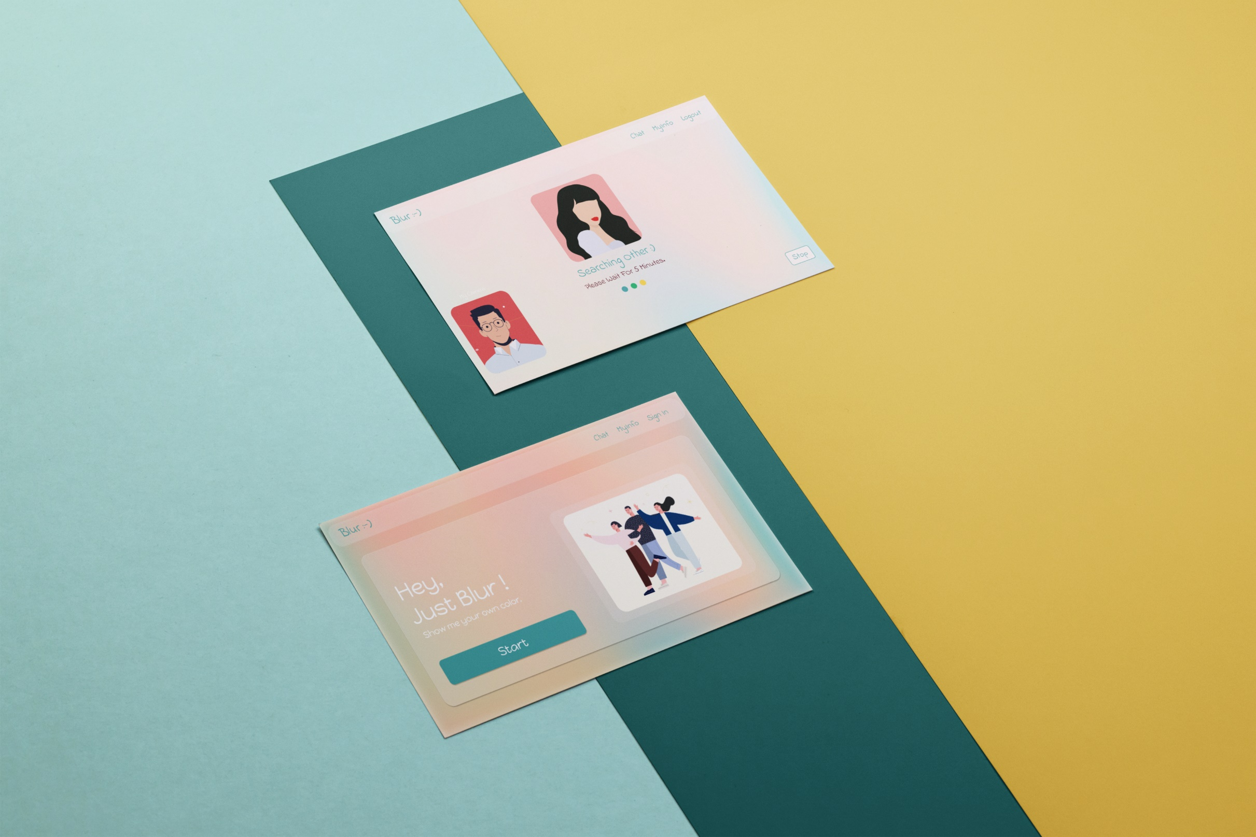
Team Blur:-)
2. 기획 배경
(1) 관련 자료
(2) 기존 서비스
(3) 기획 포인트

Slide 7
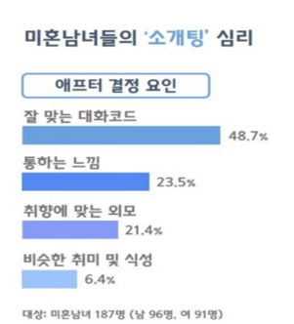
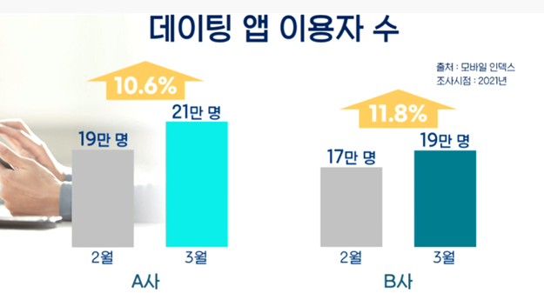
Team Blur:-)
2. 기획 배경
(1) 관련자료
2. 기획 배경
애프터의 가장 큰 결정 요인은?! 잘 맞는 대화 코드
데이팅 서비스를 이용하는 유저의 특성

Slide 8
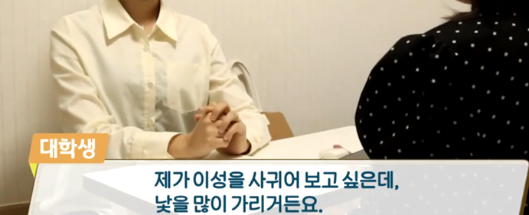
Team Blur:-)
2. 기획 배경
(1) 관련자료
2. 기획 배경
애프터의 가장 큰 결정 요인은?! 잘 맞는 대화 코드
데이팅 서비스를 이용하는 유저의 특성

Slide 9
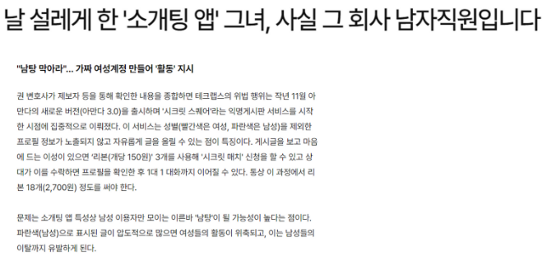
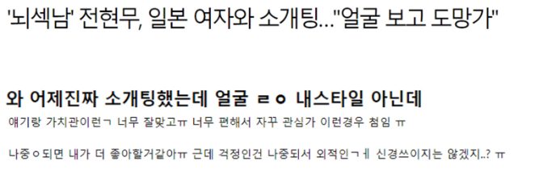
Team Blur:-)
2. 기획 배경
(2) 기존 서비스
2. 기획 배경
성비가 맞지 않아 자사 서비스 직원이 유저로 둔갑
첫인상이 얼굴로 결정이 나게 되어, 다른 매력을 보여주지 못함

Slide 10


Team Blur:-)
2. 기획 배경
(2) 기존 서비스
2. 기획 배경

Slide 11
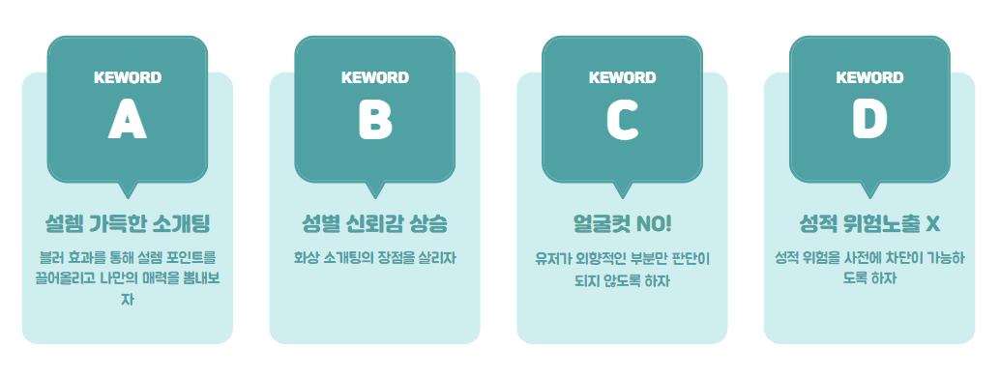
Team Blur:-)
2. 기획 배경
(3) 기획 포인트
2. 기획 배경

Slide 12
Team Blur:-)
3. 주요 기능
(1) 홈 페이지
(2) 프로필 페이지
(3) 미팅 페이지
(4) 채팅 페이지

Slide 13
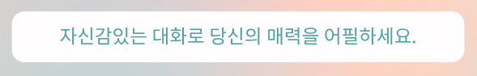
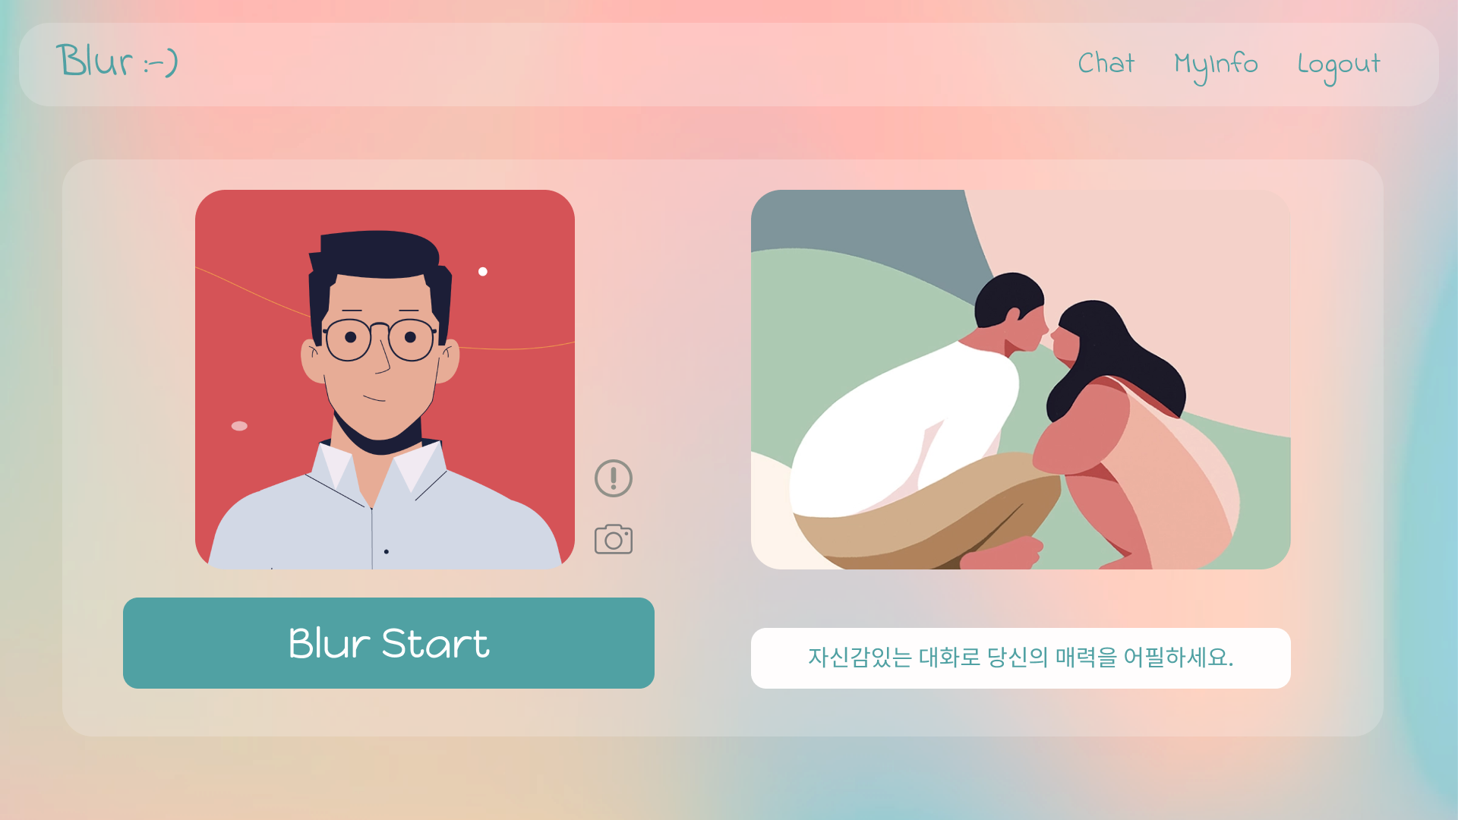
Team Blur:-)
3. 주요 기능
(1) 홈 페이지
3. 주요 기능

Slide 14
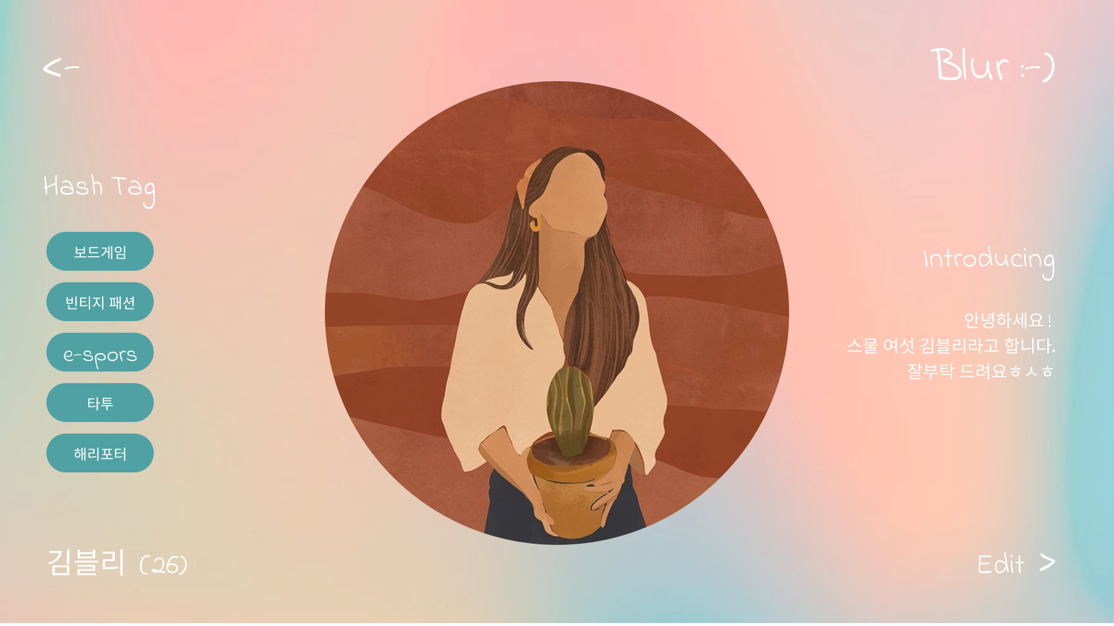
Team Blur:-)
3. 주요 기능
(2) 프로필 페이지
3. 주요 기능

Slide 15
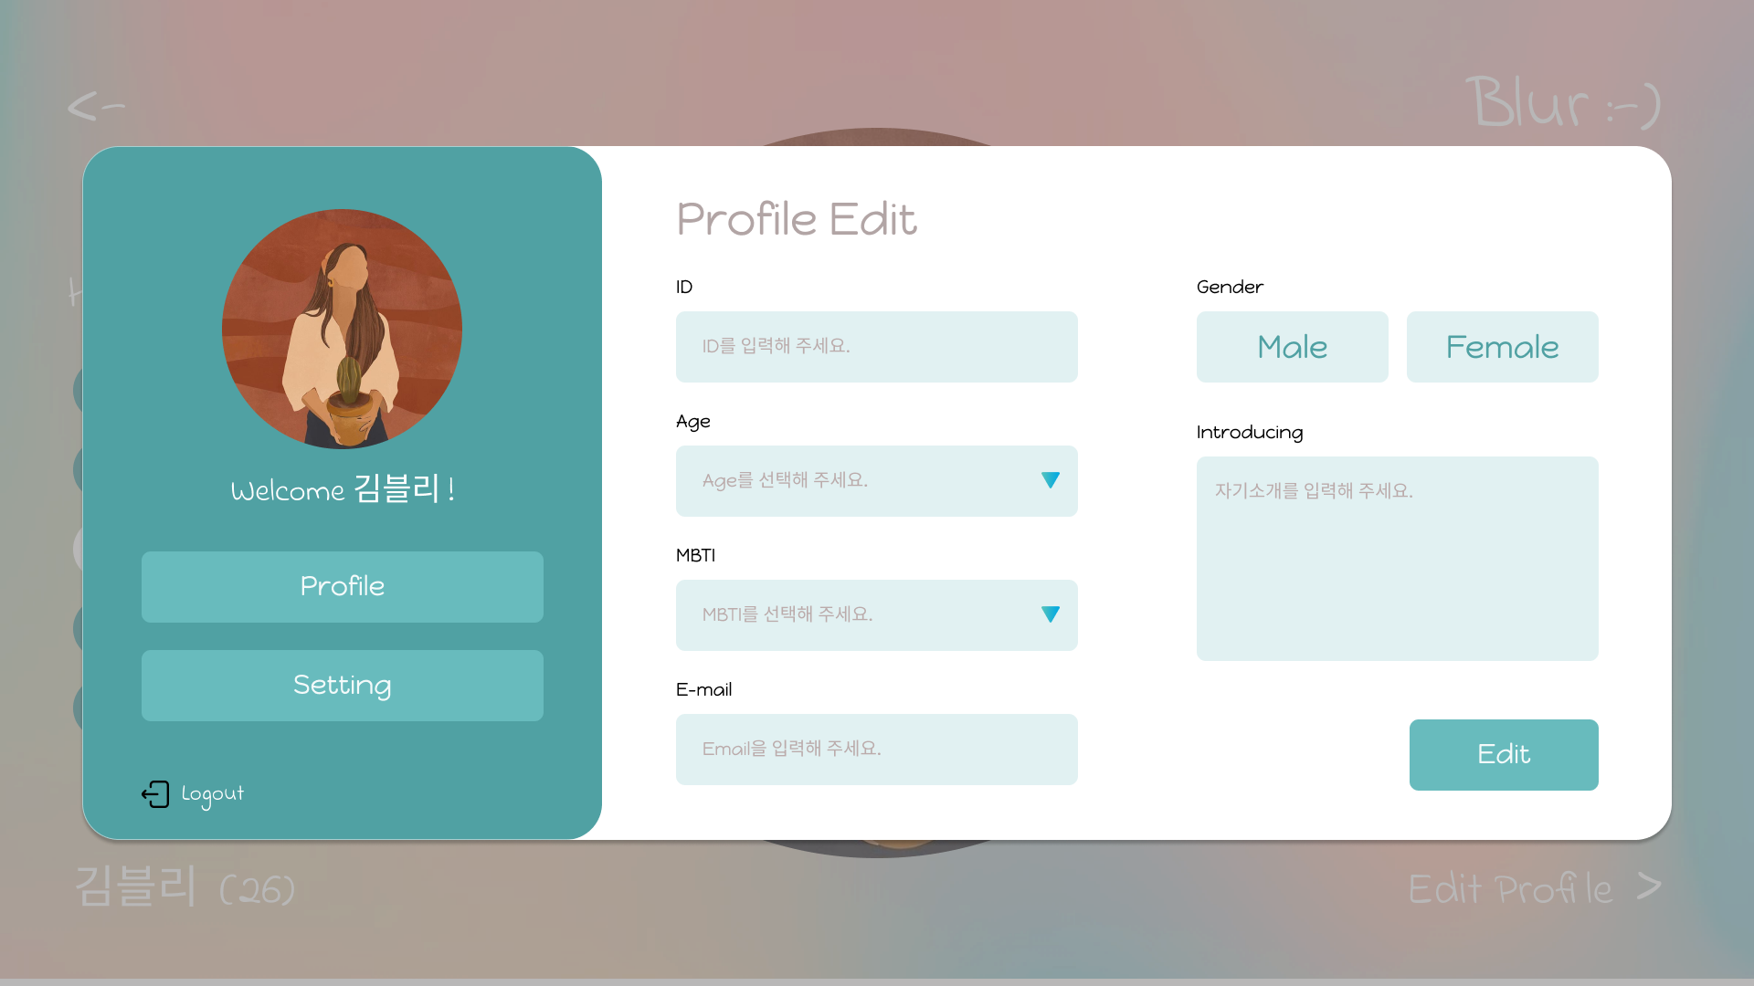
Team Blur:-)
3. 주요 기능
(2) 프로필 페이지
3. 주요 기능

Slide 16
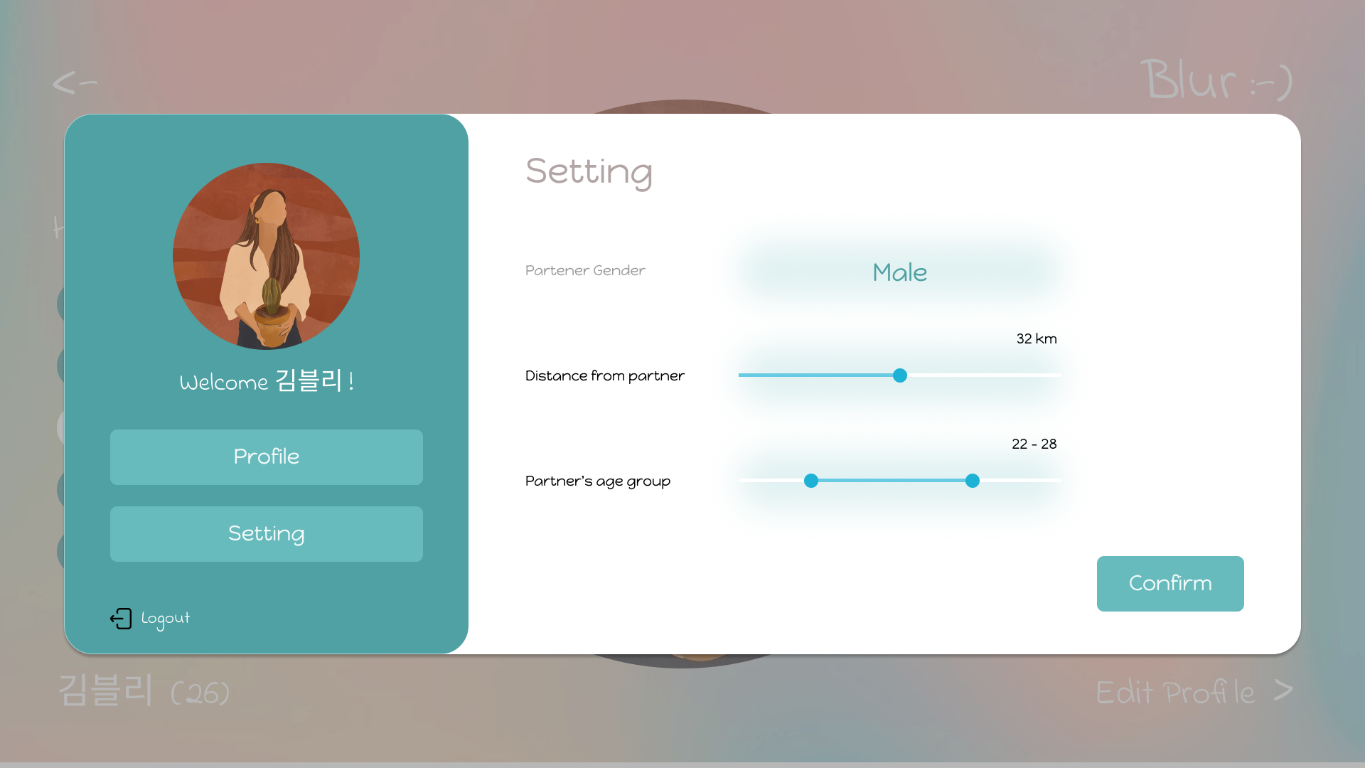
Team Blur:-)
3. 주요 기능
(2) 프로필 페이지
3. 주요 기능

Slide 17
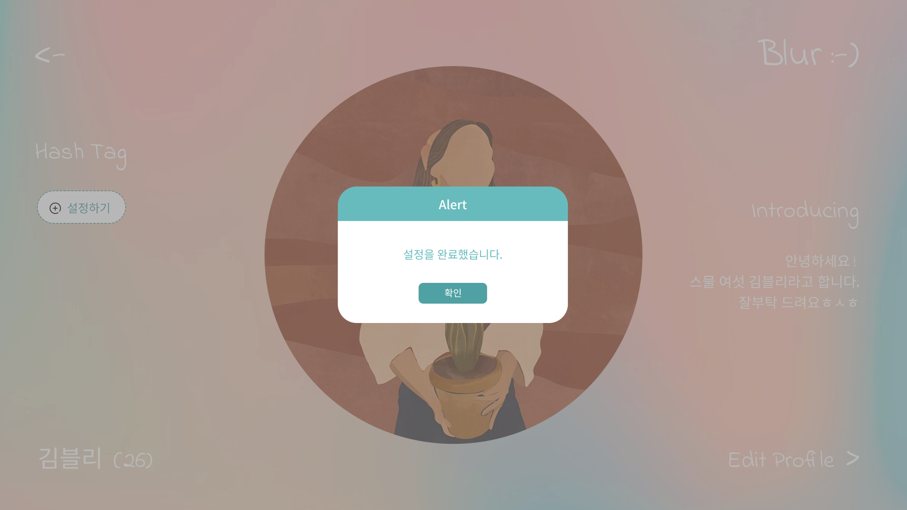
Team Blur:-)
3. 주요 기능
(2) 프로필 페이지
3. 주요 기능

Slide 18
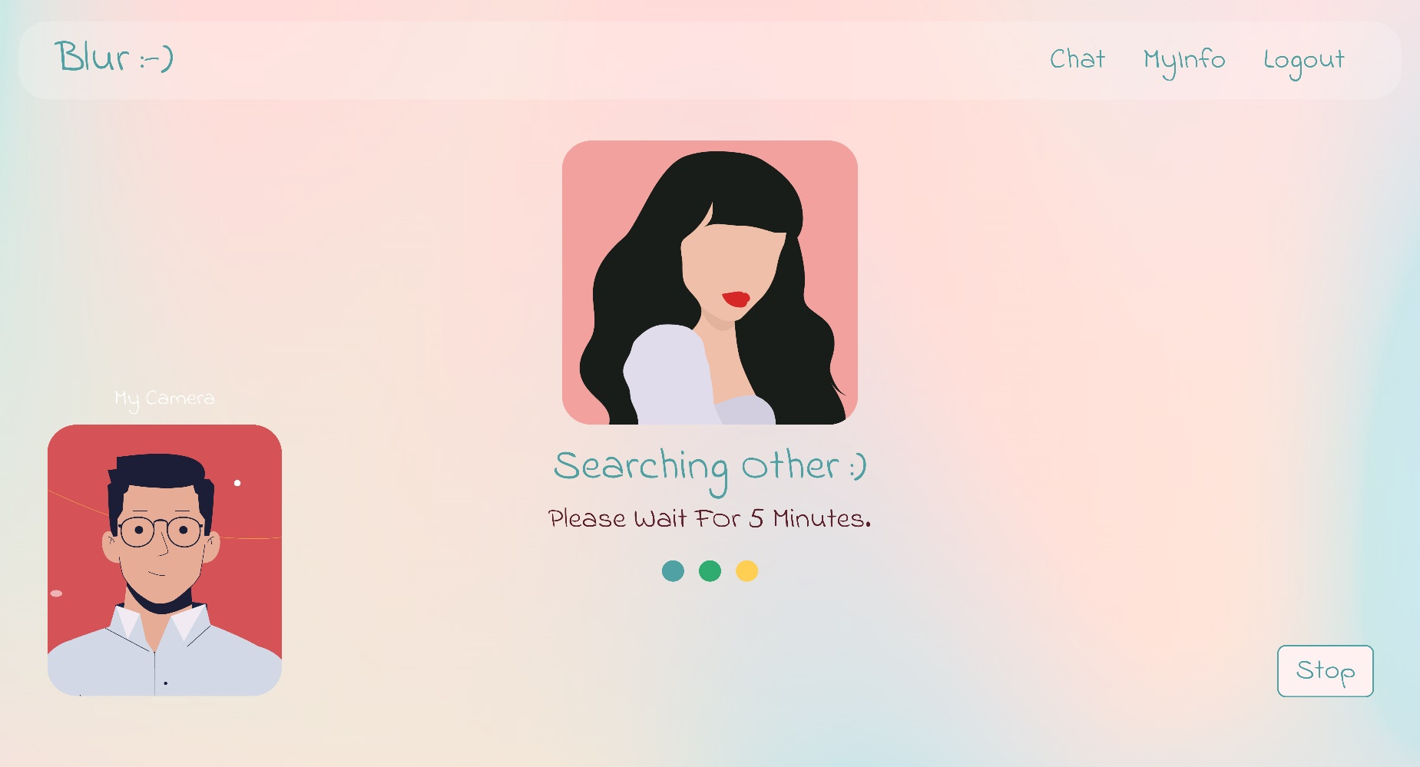
Team Blur:-)
3. 주요 기능
(3) 미팅 페이지
3. 주요 기능

Slide 19
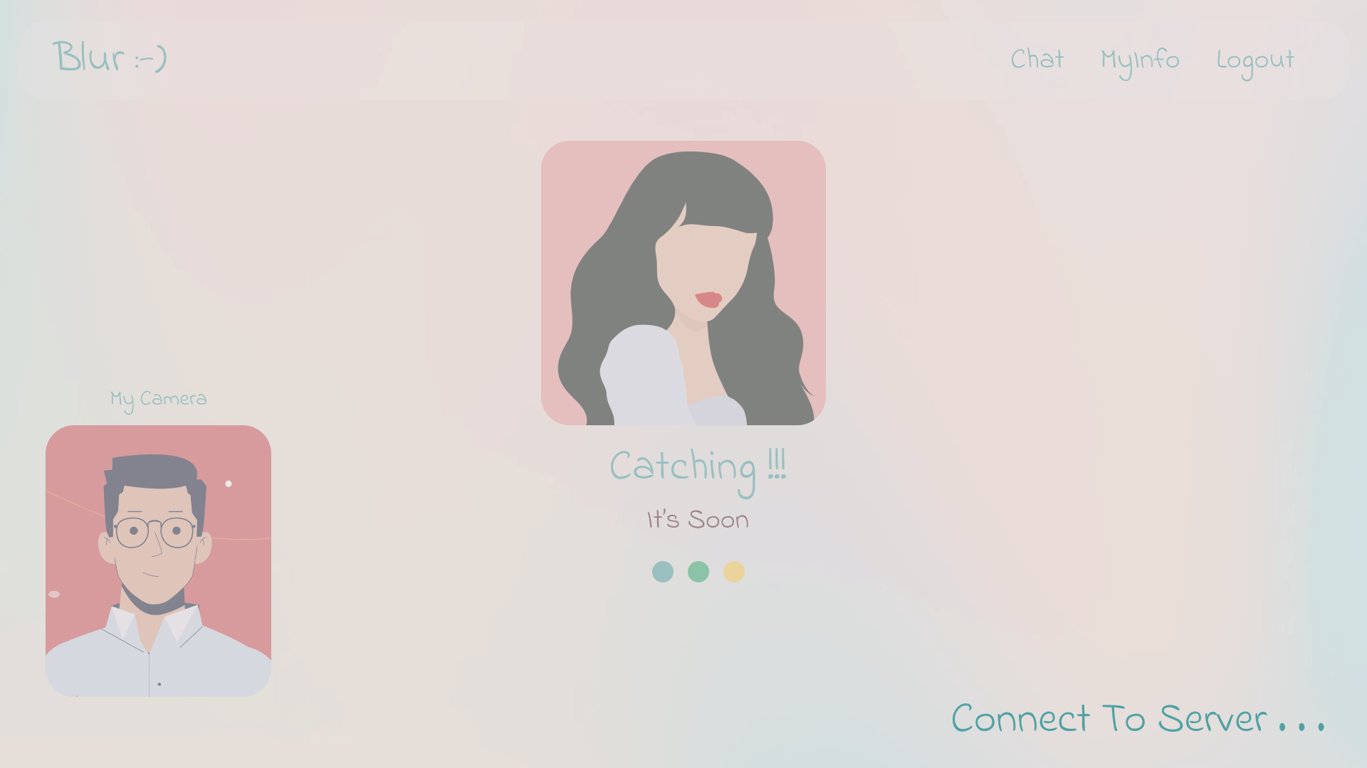
Team Blur:-)
3. 주요 기능
(3) 미팅 페이지
3. 주요 기능

Slide 20
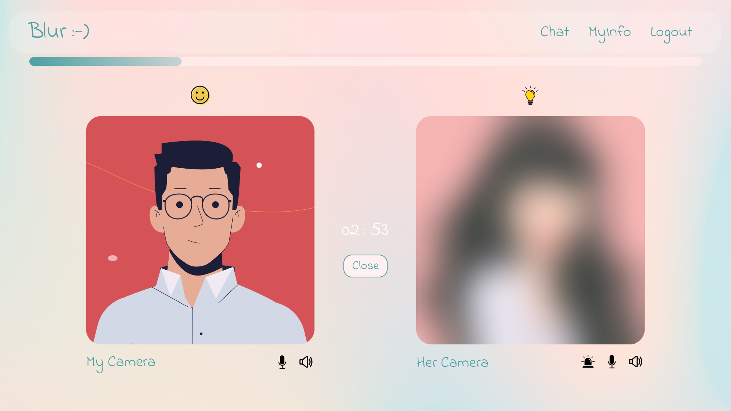
Team Blur:-)
3. 주요 기능
(3) 미팅 페이지
3. 주요 기능

Slide 21

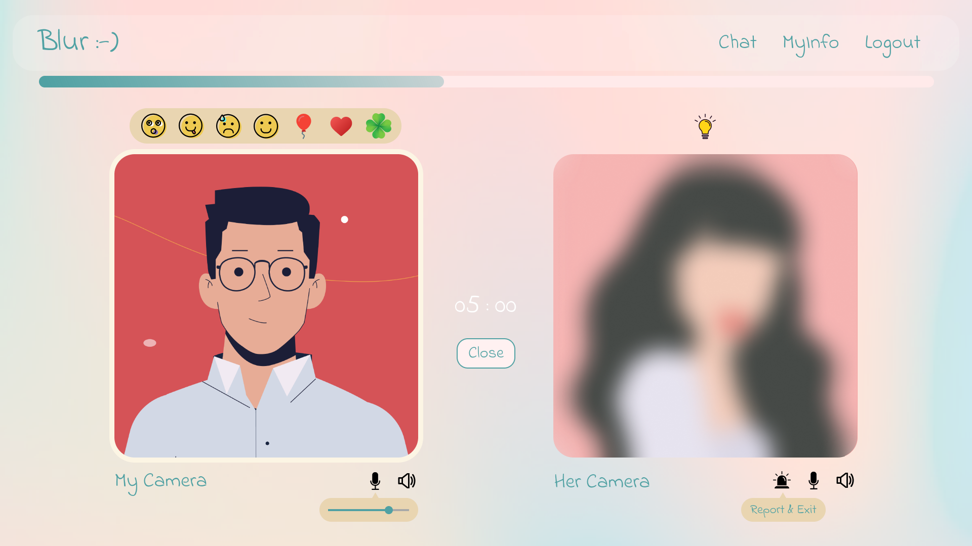
Team Blur:-)
3. 주요 기능
(3) 미팅 페이지
3. 주요 기능

Slide 22

Team Blur:-)
3. 주요 기능
(3) 미팅 페이지
3. 주요 기능

Slide 23

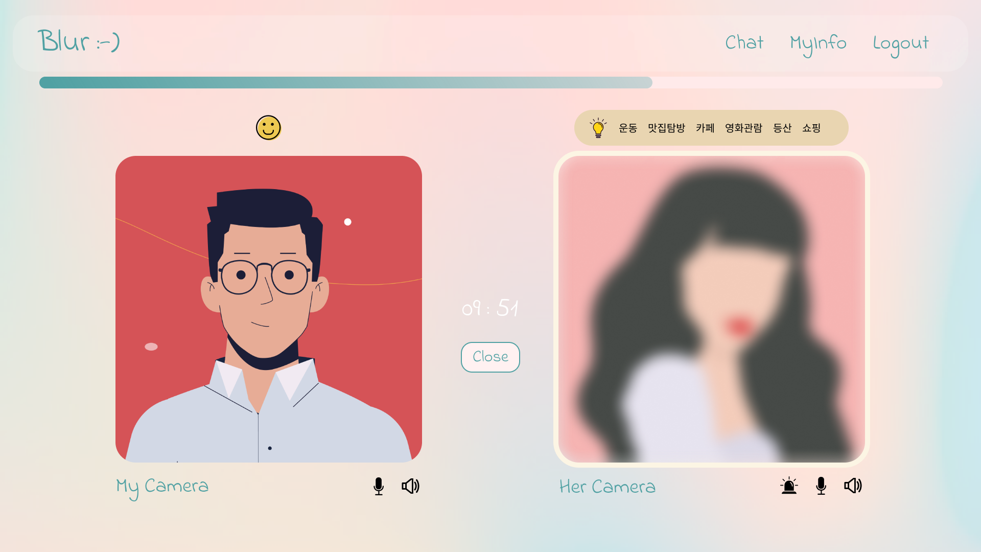
Team Blur:-)
3. 주요 기능
(3) 미팅 페이지
3. 주요 기능

Slide 24

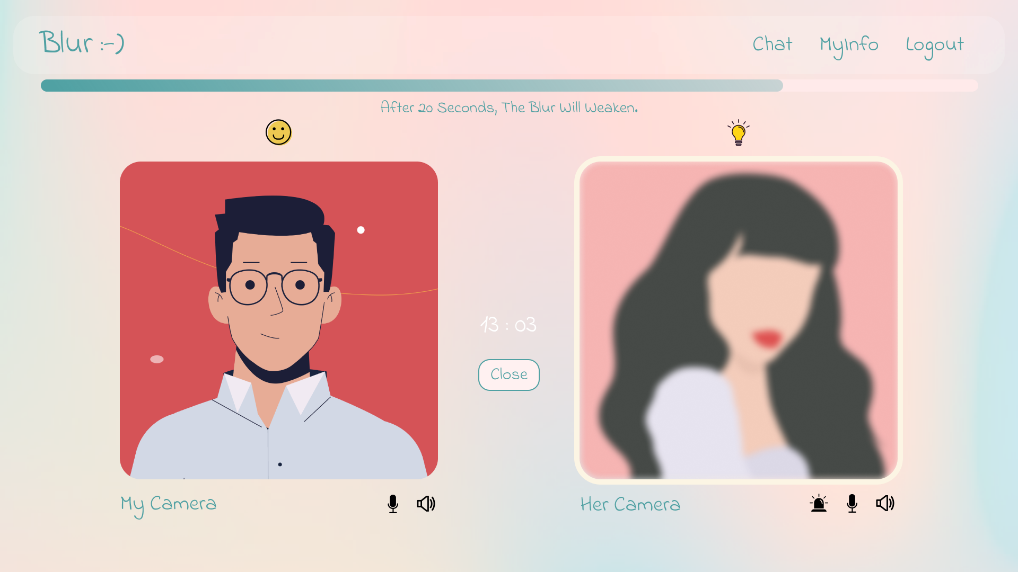
Team Blur:-)
3. 주요 기능
(3) 미팅 페이지
3. 주요 기능

Slide 25
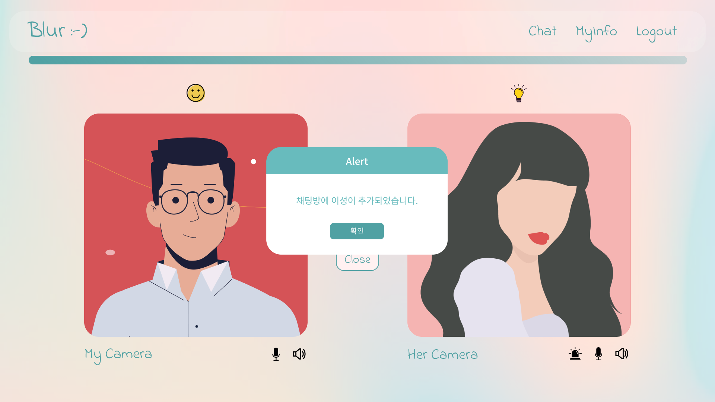
Team Blur:-)
3. 주요 기능
(3) 미팅 페이지
3. 주요 기능

Slide 26
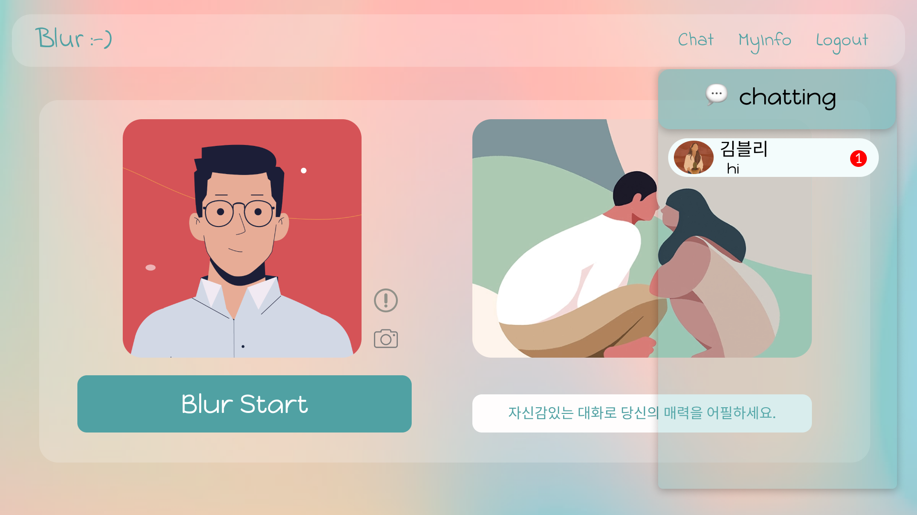
Team Blur:-)
3. 주요 기능
(4) 채팅 페이지
3. 주요 기능

Slide 27
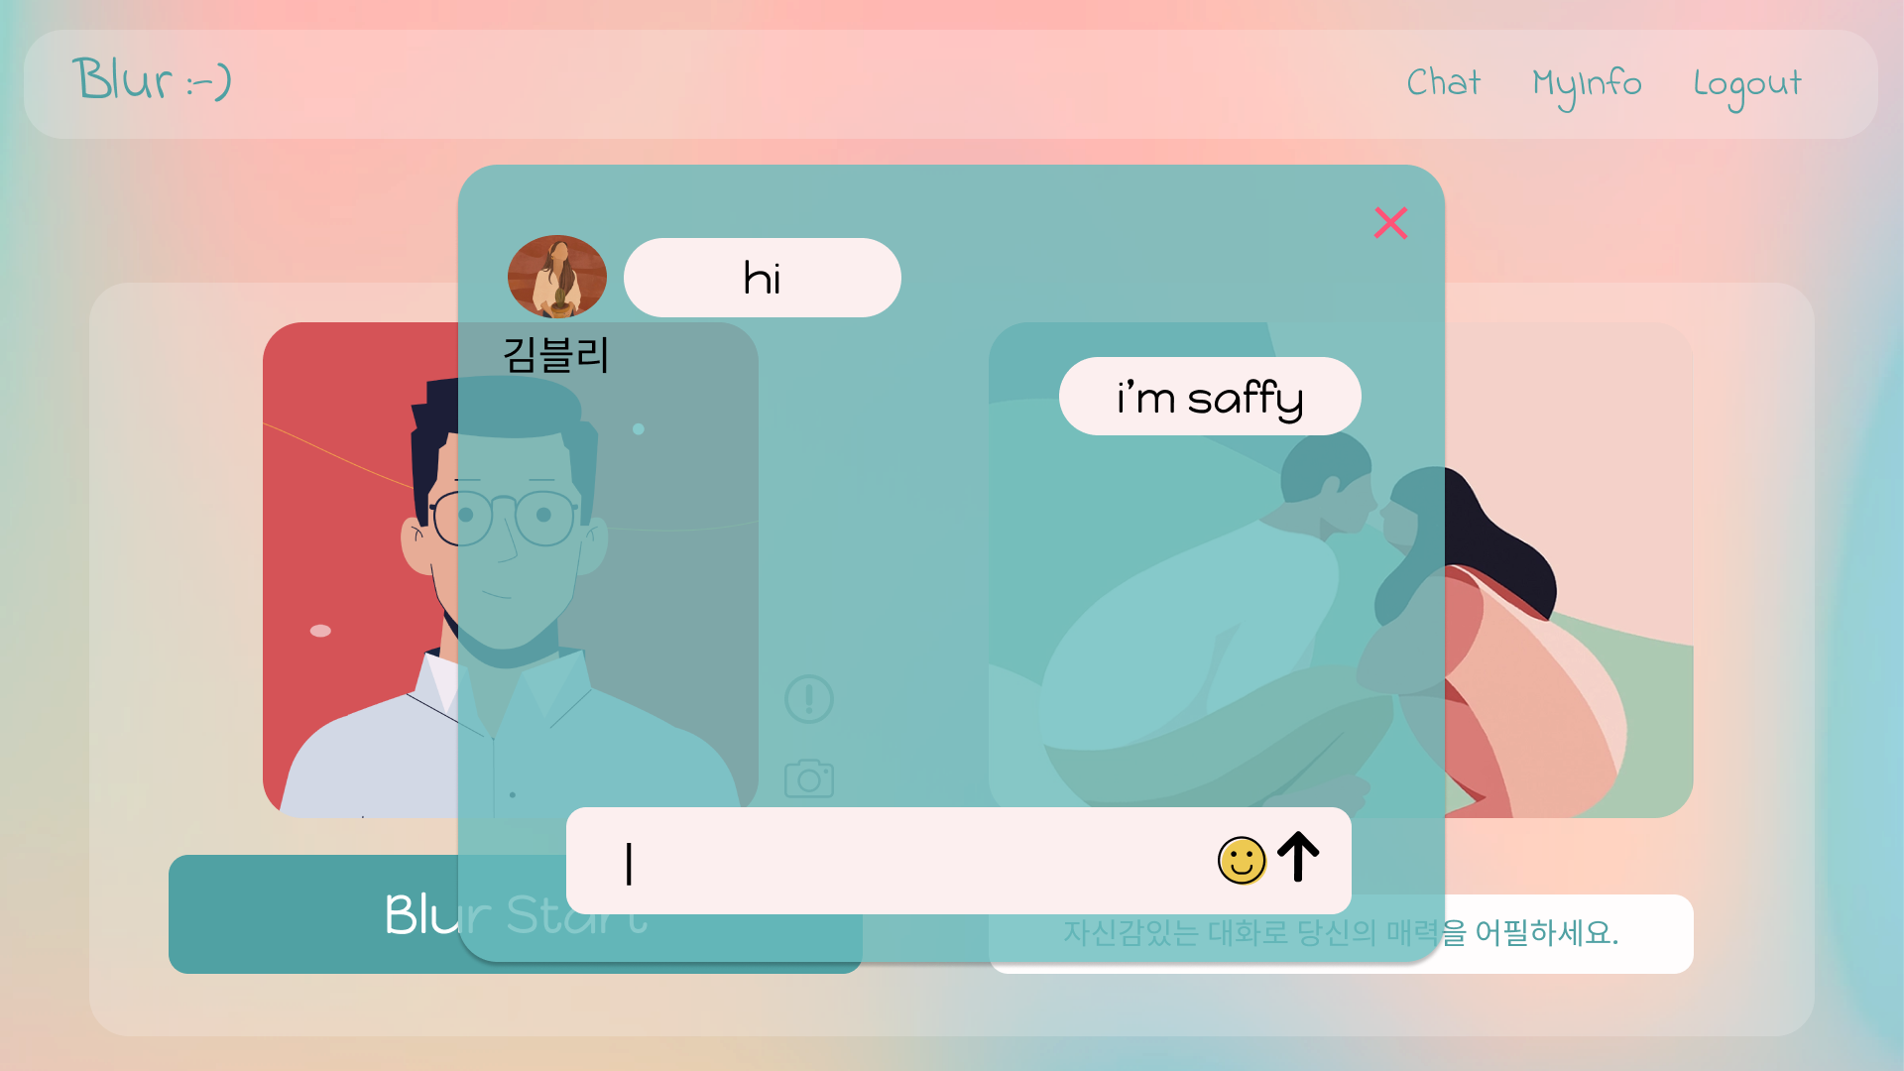
Team Blur:-)
3. 주요 기능
(4) 채팅 페이지
3. 주요 기능

Slide 28
Team Blur:-)
4. 기술 스택

Slide 29
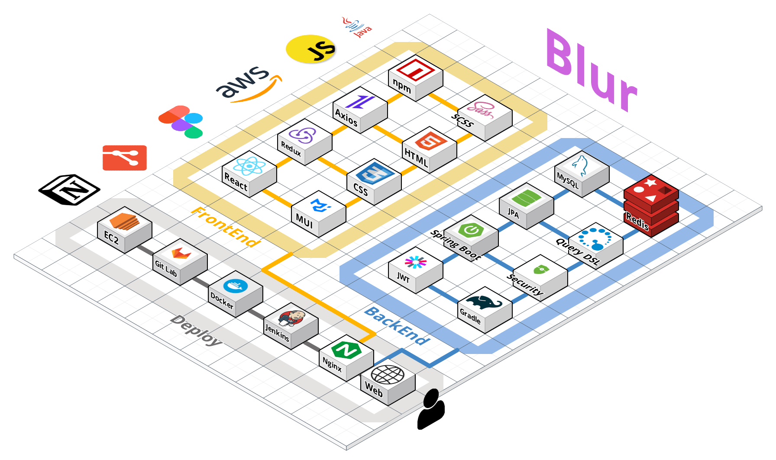
Team Blur:-)
4. 기술 스택
4. 기술 스택

Slide 30
Team Blur:-)
5. 마무리

Slide 31
Team Blur:-)
6. Q&A

Slide 32
Team Blur:-)
6. Q&A
경청해주셔서 감사합니다.

